Slide 1
REPORTING ET RESTITUTION
US Flight Delays and Cancellations 2015
Retards et annulations des vols domestiques américains : quand, qui, où ?
POPESCU Dan · BEN AMMAR Medy · SATOURI Ahmed · PALMIER Robin

Slide 2
LE DATASET
5,8 millions de vols sous la loupe
▪ Recense tous les vols intérieurs américains de l'année 2015 — 5 819 079 enregistrements, 31 colonnes
▪ Trois fichiers croisés : les vols, l'annuaire des 14 compagnies, les 322 aéroports avec coordonnées
▪ Une ligne = un vol programmé : date, compagnie, aéroports, horaires, retard, annulation et motif
▪ Source : Kaggle / U.S. DOT — kaggle.com/datasets/usdot/flight-delays
Extrait du fichier des vols (données réelles) :
DATE | AIRLINE | ORIGIN_AIRPORT | DESTINATION_AIRPORT | DISTANCE | ARRIVAL_DELAY | CANCELLED | CANCELLATION_REASON
01/04/2015 | WN | ATL | MDW | 591 | -4 | 0
01/06/2015 | NK | ORD | LGA | 733 | +85 | 0
01/02/2015 | B6 | BOS | ORD | 867 |  | 1 | B
01/01/2015 | DL | JFK | LAX | 2475 | -10 | 0
Les colonnes clés :
▪ AIRLINE : code de la compagnie aérienne (14 compagnies)
▪ ORIGIN / DESTINATION_AIRPORT : aéroports de départ et d'arrivée
▪ DISTANCE : distance du vol en miles (1500 mi et plus = vol long)
▪ ARRIVAL_DELAY : retard à l'arrivée en minutes (négatif = en avance)
▪ CANCELLED + CANCELLATION_REASON : annulation et son motif (A compagnie, B météo, C contrôle aérien, D sécurité)
▪ WEATHER_DELAY, LATE_AIRCRAFT_DELAY… : décomposition des minutes de retard par cause
Fichiers annexes, joints par le code IATA — airlines.csv : code → nom de la compagnie (14 lignes) · airports.csv : code, ville, État, latitude/longitude — le fond de la carte (322 lignes)
US Flight Delays and Cancellations 2015 — Reporting et Restitution · ESGI M1 IA & Big Data
2

Slide 3
TRAITEMENTS DES DONNÉES
De la donnée brute à l'analyse, en trois étapes
1
NETTOYER
2
CONSTRUIRE
3
ANALYSER
• 105 071 retards manquants identifiés : ce sont les vols annulés ou déroutés → exclus du calcul des retards
• Codes aéroports incohérents en octobre → mois écarté de la seule analyse des routes (2,7 % des annulations)
• Retard officiel : arrivée à 15 min ou plus (norme US DOT)
• Vol long : 1500 miles ou plus
• Fenêtres de vacances 2015 bornées explicitement
• Routes origine → destination
• Agrégations par jour, compagnie et route
• Chaque période de vacances comparée à une référence comparable
• Part des retards portée par les vols longs
• Concentration des annulations rapportée à celle du trafic
• Robustesse : résultats vérifiés sur d'autres seuils et périmètres
Volumétrie — fichier des vols de 592 Mo chargé en types compacts (~350 Mo en mémoire) ; la chaîne complète s'exécute en moins de 2 minutes
US Flight Delays and Cancellations 2015 — Reporting et Restitution · ESGI M1 IA & Big Data
3

Slide 4
HYPOTHÈSES
Trois hypothèses posées avant l'analyse
Il y a plus de vols en retard pendant les vacances que le reste de l'année.
H1 · QUAND ?
Les longs courriers composent la plus grande majorité des retards.
H2 · QUI ?
Une petite minorité de liaisons concentre la majorité des annulations.
H3 · OÙ ?
US Flight Delays and Cancellations 2015 — Reporting et Restitution · ESGI M1 IA & Big Data
4

Slide 5
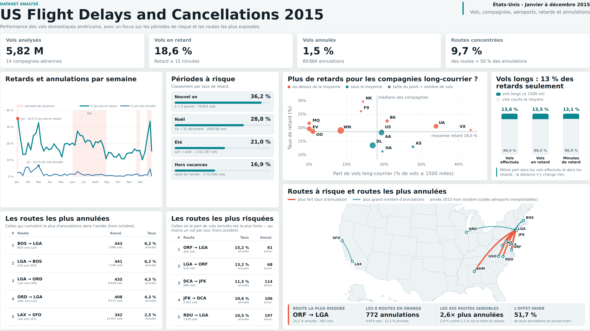
5

Slide 6
CONCLUSION
Ce que les données ont répondu
H1 CONFIRMÉE, À PRÉCISER
Ce ne sont pas « les vacances » qui retardent les vols, mais les pics de fin d'année : Nouvel an (+18 pts) et Noël (+15 pts). L'été pèse peu (+4 pts), Thanksgiving rien du tout.
H2 RÉFUTÉE
Les vols longs ne portent que 13 % des retards — exactement leur part du trafic. La distance n'y change rien : les vols longs rattrapent jusqu'à 9 minutes en vol, et même les compagnies spécialisées ne sont pas plus en retard.
H3 CONFIRMÉE, À NUANCER
10 % des liaisons portent la moitié des annulations… mais déjà 39 % du trafic. À trafic égal, les liaisons sensibles — navettes du Nord-Est en hiver — sont annulées 2,6 fois plus souvent.
Fil conducteur : les retards suivent le calendrier, les annulations suivent la météo et le réseau — deux phénomènes à piloter séparément.
US Flight Delays and Cancellations 2015 — Reporting et Restitution · ESGI M1 IA & Big Data
6

Slide 7
RÉFÉRENCES
Sources et outils
▪ Dataset — « 2015 Flight Delays and Cancellations », Kaggle / U.S. Department of Transportation — kaggle.com/datasets/usdot/flight-delays
▪ Norme de ponctualité — U.S. DOT, Bureau of Transportation Statistics — un vol est en retard à partir de 15 minutes après l'horaire d'arrivée prévu
▪ Fond de carte — US Atlas TopoJSON — github.com/topojson/us-atlas
▪ Analyse — Python : pandas, NumPy, SciPy, Matplotlib — notebook Jupyter unique, de la donnée brute au dashboard
▪ Restitution — dashboard HTML autonome (aucune connexion requise), alimenté automatiquement par le notebook
US Flight Delays and Cancellations 2015 — Reporting et Restitution · ESGI M1 IA & Big Data
7

